Slide 1
RIMO Rental
公务车清洁保养提醒 功能说明
规则设定
通知触达
基于企业端公务车管理，建立保养、清洁提醒的母版配置、车辆套用、自动判断、通知送达和处理闭环。
保养母版 / 清洁母版 车辆套用与提醒判断
站内提醒 / 外部 Email 按车辆条件匹配接收人
方案说明
需求整理
2026-05-27
共同底座
企业组织、车辆资产、据点、合约、里程、预约次数和提醒通知
01

Slide 2
本次范围
把清洁保养从人工记忆改为系统提醒闭环
本次只做企业端提醒能力，不延伸到维修工单、费用管理、自动管控或预约阻断。
本次要解决
本次做什么
本次不做什么
企业公务车数量增加后，保养里程、保养时间、清洁次数、清洁天数依赖人工追踪，容易漏提醒。
企业端新增清洁保养提醒页面，配置母版、套用车辆、自动判断提醒，并支持登记处理。
不生成维修/清洁工单，不记录维修费用，不自动下架车辆，不阻断员工预约。
页面能力
处理能力
•
顶部统计卡支持筛选，再次点击取消选中
•
待处理和已忽略记录均可登记已保养/已清洁
•
提醒列表展示车辆、据点、当前值、规则阈值和处理状态
•
忽略本次代表完成提示处理，不代表车辆当前必然处理完成
•
设定弹窗维护保养母版、清洁母版和车辆套用
•
页面重新载入、事件驱动和定时任务触发最新判断
02

Slide 3
配置模型
母版和车辆套用决定每台车的提醒规则
通过企业通用母版和分公司专用母版，覆盖不同车辆的新旧程度、使用频率和管理责任差异。
1
建立母版
2
设定层级
3
车辆套用
命名后配置里程、月份、次数、天数和提前提醒值。
总管理员建立企业通用母版；开启后分公司可建专用母版。
每台车分别套用 1 个保养母版和 1 个清洁母版。
车辆可选范围
企业通用母版
本分公司专用母版
其他分公司专用母版
当前企业全部公务车都可选。
车辆资产归属分公司与母版归属分公司一致时可选。
不可绑定；车辆调拨后旧分公司专用母版自动清空并标记待补。
分公司专用关闭时：分公司不显示新增母版按钮，只能查看母版表并设定本分公司车辆套用。
03

Slide 4
提醒逻辑
提醒按基线计算，同一周期不重复刷屏
保养和清洁均采用“提前提醒 + 到期提醒”的双阶段提醒，并以基线是否更新判断是否进入下一轮周期。
保养到期
清洁到期
当前里程 - 上次保养里程 ≥ 保养里程阈值；或 当前日期 ≥ 上次保养日期 + 保养月份阈值。
上次清洁完成后用车次数 ≥ 清洁次数阈值；或 当前日期 ≥ 上次清洁日期 + 清洁天数阈值。
保养提前
清洁提前
里程差达到“阈值 - 提前公里数”；或 当前日期达到“到期日 - 提前天数”。
用车次数达到“阈值 - 提前次数”；或 当前日期达到“到期日 - 提前天数”。
去重规则
基线未更新前，即使车辆继续行驶、继续用车或跨过阈值，系统只更新原提醒当前值，不新增第二条同类型提醒。只有登记已保养或已清洁后，回写新基线并进入下一轮周期。
即将到期
已到期
已忽略但可登记完成
已完成进入下一周期
04

Slide 5
交付目标
通知设定按类型和车辆条件触达，不绑定具体车辆
系统同时支持站内提醒和外部 Email，Email 只做提醒送达，不授予外部通知人系统权限。
站内提醒
外部 Email
车辆范围
待处理提醒同步进入企业端右上角提醒。总管理员收企业全部提醒，分公司管理员收本分公司提醒。
仅企业总管理员维护。通知人可以不是系统用户，只填写姓名、Email、通知范围和车辆范围。
默认全部车辆；也可选择一个条件类型，再选择车辆来源、分公司、据点或合约对应值。
通知规则
•
通知设定保存时校验：通知人、Email、通知范围；按条件匹配时必须选择条件类型和值。
•
发送邮件时同时匹配提醒类型与车辆范围；同一提醒、同一程度、同一 Email 不重复发送。
•
同一提醒从“即将到期”更新为“已到期”时，可再次发送 1 次已到期通知。
•
邮件发送失败不影响提醒状态，需记录发送状态和失败原因。
•
新车符合车辆条件后，自动进入该通知人的通知范围，无需重新绑定。
企业可以用统一母版管理提醒规则，用车辆套用处理差异，用通知设定把提醒推给真正负责的人。
05

Slide 6
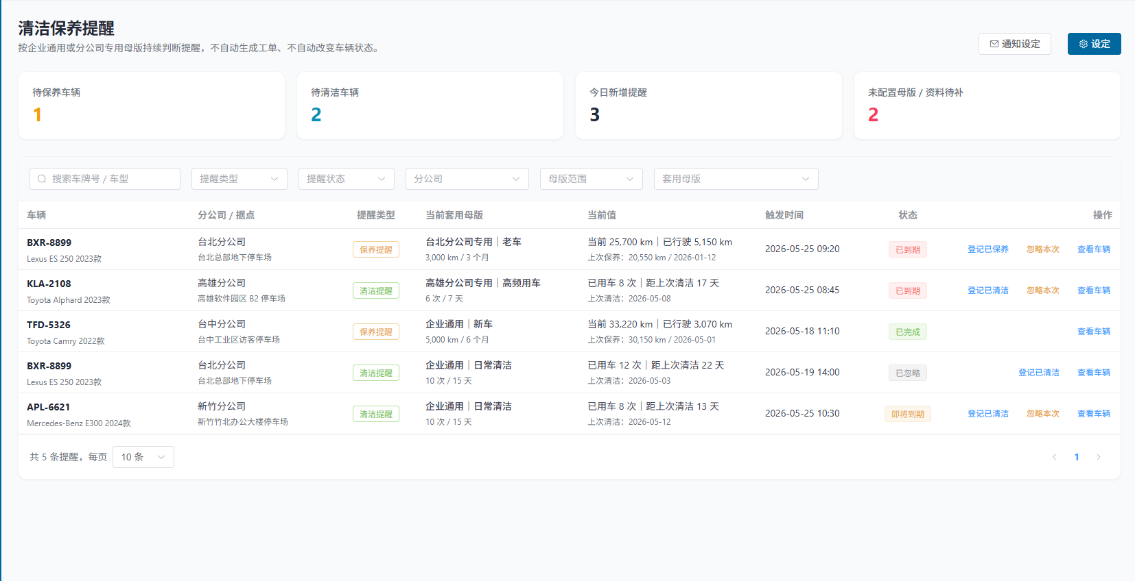
原型展示 01
提醒列表总览：让用户先看到待处理车辆和处理入口
说明重点
1
统计卡筛选
顶部待保养、待清洁、资料待补等数字可点击筛选，再次点击取消筛选。
2
列表信息
车辆、分公司、据点、当前值、当前套用母版和状态在同一页展示。
3
处理动作
待处理或已忽略记录都可以继续登记已保养/已清洁，形成提醒闭环。
06

Slide 7
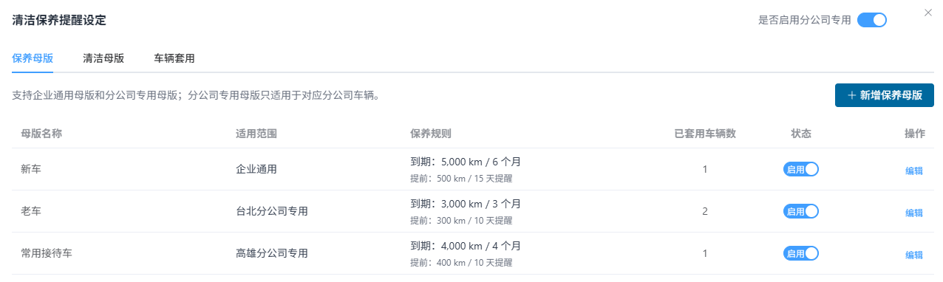
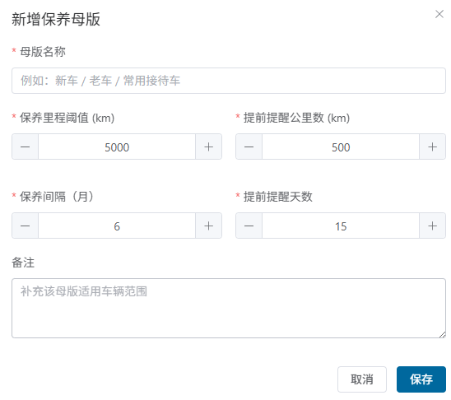
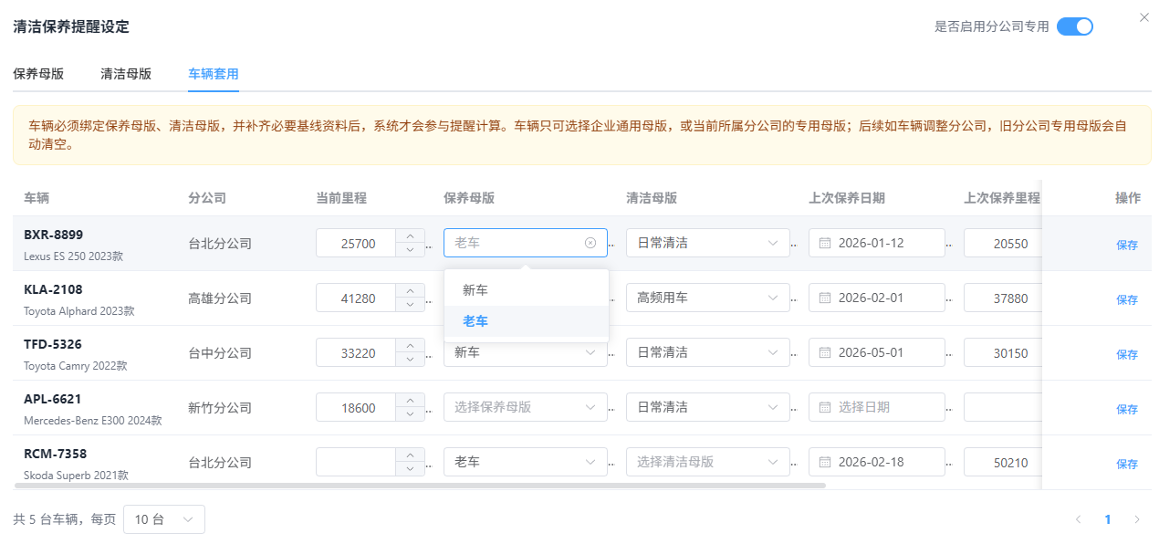
原型展示 02
设定弹窗：母版配置和车辆套用放在同一个管理入口
说明重点
1
母版管理
企业通用母版和分公司专用母版用于承载不同保养/清洁规则。
2
提前提醒
母版内配置到期阈值和提前提醒阈值，系统按规则自动判断。
3
车辆套用
每台车分别套用保养母版和清洁母版，资料不完整时标记待补。
07

Slide 8
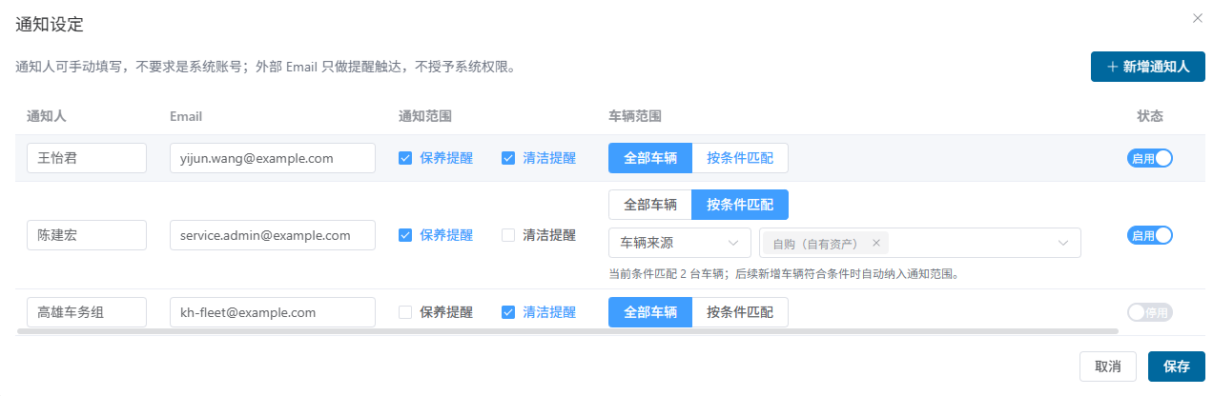
原型展示 03
通知设定：按提醒类型和车辆条件匹配接收人
说明重点
1
接收人
通知人可以不是系统用户，仅作为 Email 提醒接收人，不授予系统权限。
2
通知范围
接收人可选择只收保养、只收清洁或同时接收两类提醒。
3
车辆条件
默认全部车辆，也可按车辆来源、资产分公司、据点或合约匹配。
08

Slide 9
开发工时
开发工时与周期评估
功能模块 | 范围说明 | 前端 / 人天 | 后端 / 人天 | 测试 / 人天 | 合计 / 人天 | 备注
页面与交互 | 提醒列表、统计卡筛选、设定弹窗、通知设定弹窗 | 11 | 3 | 0.5 | 14.5
母版与套用 | 保养母版、清洁母版、车辆套用、资料待补 | / | 7 | 0.5 | 7.5 | 如果不做分公司专用母版功能（第3、7页） 此项后端工时：3人天
提醒规则 | 提前提醒、到期提醒、周期去重、忽略与登记完成 | / | 7 | 1 | 8
通知送达 | 站内提醒、外部 Email、车辆范围条件匹配、发送记录 | / | 5 | 1 | 6 | 如果不做按车辆范围条件匹配发送功能（第5、8页） 此项后端工时：2人天
联调与验收 | 接口联调、异常场景、回归测试、验收修正 | 3 | 3 |  | 6
合计 | 汇总前端、后端、测试与整体人天 | 14 | 25 | 3 | 42 | 如果上述两个备注功能不做，则工时可压缩为35
开发周期与排期备注
预计启动 | 预计完成 | 开发周期（周） | 开发周期（工作日） | 排期备注
2026/06/02 | 2026/07/07 | 5 | 25 | 完整开发
2026/06/02 | 2026/06/26 | 3.5 | 18 | 压缩排期，不做分公司母版和通知条件匹配
09

Slide 10
附件
需求文档与页面
开发需求文档
功能页面
10

